Slide 1
INDAGINE CUSTOMER SATISFACTION, 2015
Servizio: PEOPLE MOVER
Vendite Indirette e Customer Service
Direzione Vendite e Controlli
per conto di AVM S.p.A.

Slide 2
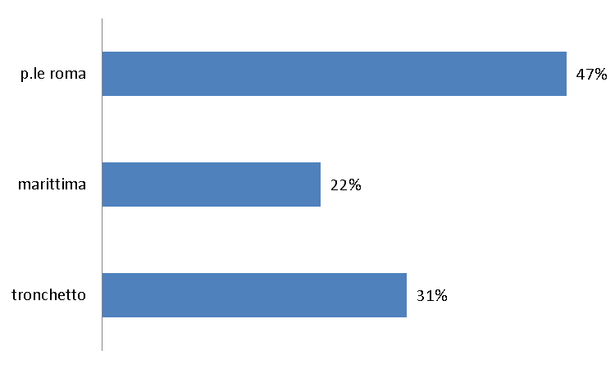
INDAGINE CUSTOMER - PEOPLE MOVER
in termini di profilo di clientela, l’indagine risente - nel suo rapporto all’universo - di una scarsa rappresentatività dell’utenza crocieristica, il cui calendario di attracco non ha evidentemente coinciso con le tempistiche della rilevazione
ad ogni modo l’indagine ci permette di descrivere in modo maggiormente approfondito quella che può essere definita come l’utenza abituale
indagine | stazione di discesa
stazione di salita | p.le roma | marittima | tronchetto | totale
p.le roma | - | 4% | 42% | 46%
marittima | 3% | - | 0% | 3%
tronchetto | 51% | 0% | - | 51%
totale | 54% | 4% | 42% | 100%
passaggi per stazione - dati 2014

Slide 3
INDAGINE CUSTOMER - PEOPLE MOVER
genere | n. | %
maschio | 284 | 61%
femmina | 185 | 39%
totale | 469 | 100%
titolo di studio | n. | %
laurea | 214 | 46%
licenza media superiore | 202 | 43%
licenza media inferiore | 36 | 8%
altro | 16 | 3%
licenza elementare | 1 | 0,2%
totale | 469 | 100%
come
anticipato, si
evidenzia un profilo
di clientela prettamente
locale e lavoratore
significativa
anche la quota
di stranieri
in particolare
al tronchetto
fascia d’età | n. | %
fino 30 anni | 103 | 22%
31-40 anni | 85 | 18%
41-50 anni | 129 | 28%
51-60 anni | 112 | 24%
61 e più anni | 40 | 8%
totale | 469 | 100%
residenza | n. | %
comune di venezia | 194 | 41%
altra provincia della regione veneto | 59 | 13%
altro comune della provincia di venezia | 45 | 10%
altra regione italiana | 30 | 6%
altra nazione - di cui: | 141 | 30%
usa | 22 | 5%
germania | 21 | 4%
slovenia | 19 | 4%
regno unito | 14 | 3%
canada | 8 | 2%
svizzera | 8 | 2%
altro | 49 | 10%
totale | 469 | 100%
professione | n. | %
occupato | 381 | 81%
pensionato | 36 | 8%
studente | 34 | 7%
casalinga | 9 | 2%
disoccupato | 9 | 2%
totale | 469 | 100%

Slide 4
INDAGINE CUSTOMER - PEOPLE MOVER
titolo di viaggio acquistato |  | n. | %
indagine | utente occasionale - corsa semplice | 270 | 58%
 | abbonato mensile solo people mover | 31 | 7%
 | abbonato mensile integrato actv | 31 | 7%
 | abbonato annuale - di cui: | 137 | 29%
 | abbonato actv | 124 | 26%
 | solo people mover | 1 | 0%
 | totale | 469 | 100%
conoscenza servizio | n. | %
passaparola | 143 | 30%
segnaletica | 104 | 22%
opuscoli/manifesti | 44 | 9%
stampa/radio/tv e/o media | 37 | 8%
internet | 27 | 6%
a bordo della nave da crociera | 6 | 1%
eventi | 3 | 1%
altro - di cui: | 105 | 22%
lavoro | 61 | 13%
l'ha visto | 20 | 4%
scuola | 4 | 1%
parcheggio | 3 | 1%
aeroporto | 2 | 0,4%
guida cartacea | 2 | 0,4%
biglietteria p.le roma | 1 | 0,2%
hotel | 1 | 0,2%
totale | 469 | 100%
titolo di viaggio acquistato |  | n. | %
stima vela su dati dwh | utente occasionale - corsa semplice | 1.160.260 | 86%
 | abbonato mensile solo people mover | 15.113 | 1%
 | abbonato mensile integrato actv | 23.374 | 2%
 | abbonato annuale - di cui: | 156.016 | 12%
 | abbonato actv | 66.136 | 5%
 | solo people mover | 5.395 | 0,4%
 | altro | 84.485 | 6%
 | totale | 1.354.763 | 100%
i due elementi determinanti nella conoscenza del servizio sono il passaparola - direttamente connesso con il livello di soddisfazione della customer experience - e la segnaletica, voce rispetto alla quale sono ipotizzabili investimenti in termini di sviluppo, soprattutto a tronchetto e marittima

Slide 5
INDAGINE CUSTOMER - PEOPLE MOVER
rispetto alla frequenza di utilizzo del servizio, il campione intervistato si divide a metà tra una clientela più prettamente occasionale ed una il cui utilizzo risulta maggiormente assiduo: tale caratteristica è in parte confermata anche considerando l’interscambio people mover / tpl, in particolare nell’acquisto del tdv in abbonamento
in quest’ottica va anche letto il dato sulla conoscenza della gratuità nell’uso del people mover rispetto agli abbonamenti annuali actv, per cui il l livello reale di conoscenza rispetto all’utenza locale è pressoché totalizzante
frequenza utilizzo servizio | n. | %
raramente | 253 | 54%
una volta alla settimana o più | 154 | 33%
circa 2/3 volte al mese | 34 | 7%
circa una volta al mese | 28 | 6%
totale | 469 | 100%
ha acquistato/acquisterà un tdv TPL | n. | %
no | 237 | 51%
sì - di cui: | 232 | 49%
 | bus | nav | 2 reti
abbonamento | 9 | 17 | 99
corsa semplice/carnet | 14 | 30 | 10
turistico | 53
totale | 469 | 100%
conoscenza gratuità annuale TPL | n. | %
no | 275 | 58%
sì | 194 | 42%
totale | 469 | 100%

Slide 6
INDAGINE CUSTOMER - PEOPLE MOVER
 | stazione di discesa
stazione di salita | p.le roma | marittima | tronchetto | totale
p.le roma | - | 4% | 42% | 46%
marittima | 3% | - | 0% | 3%
tronchetto | 51% | 0% | - | 51%
totale | 54% | 4% | 42% | 100%
tronchetto e p.le roma sono le stazioni maggiormente rappresentate all’interno del campione e determinano, conseguentemente, le modalità di accesso nonché le destinazioni più citate: i terminal tpl, automobilistici e ferroviario, il centro città e l’area direzionale dell’isola nova
destinazione del viaggio | n. | %
p.le roma/ferrovia | 152 | 32%
parcheggio tronchetto | 117 | 25%
uffici del tronchetto | 85 | 18%
centro città - di cui: | 75 | 16%
a piedi | 24 | 5%
in vaporetto | 10 | 2%
porto crociere | 19 | 4%
stazione autobus tronchetto | 8 | 1%
darsena del tronchetto | 7 | 1%
mercato ortofrutticolo | 4 | 1%
altro - di cui: | 2 | 0%
lido | 1 | 0%
terraferma | 1 | 0%
totale | 469 | 100%
luogo acquisto tdv | n. | %
casse automatiche | 266 | 57%
punti vendita veneziaunica | 127 | 27%
concessionari actv | 38 | 8%
altro | 38 | 8%
totale | 469 | 100%
modalità accesso people mover | n. | %
a piedi | 164 | 35%
macchina | 160 | 34%
bus pubblico | 64 | 14%
vaporetto | 40 | 9%
bus turistico | 21 | 4%
altro | 8 | 2%
nave da crociera | 6 | 1%
nd | 4 | 1%
lancione | 2 | 0,4%
totale | 469 | 100%
motivo utilizzo people mover | n. | %
lavoro | 251 | 54%
turismo/visita | 156 | 33%
commissioni personali | 53 | 11%
pendolarismo sistematico | 10 | 2%
totale | 469 | 100%

Slide 7
INDAGINE CUSTOMER - PEOPLE MOVER
customer satisfaction | voto medio | % soddisfatti | importanza
tempi di attesa tra le corse | 7,4 | 84% | 1
pulizia vetture | 8,0 | 92% | 2
segnaletica | 6,8 | 76% | 3
informazioni sul servizio | 6,6 | 71% | 4
orari di apertura impianto | 6,8 | 76% | 5
pulizia stazioni | 7,9 | 88% | 6
sistema di bigliettazione automatica | 7,6 | 87% | 7
intervento operatori | 6,2 | 65% | 8
totale | 7,8 | 94% | -
problemi riscontrati |  | n. | %
no, nessun problema |  | 349 | 74%
sì | lunghi tempi di attesa tra le corse | 37 | 8%
 | segnaletica informativa inadeguata | 27 | 6%
 | difficoltà di accesso alle stazioni | 14 | 3%
 | difficoltà nell'acquisto | 9 | 2%
 | assenza personale | 2 | 0,4%
 | altro - di cui: | 31 | 6%
 | manutenzione straordinaria | 10 | 2%
 | impianto non funzionante | 4 | 1%
 | scale mobili non funzionanti | 3 | 1%
 | aria condizionata troppo alta | 2 | 0,4%
 | validatrici non funzionanti | 2 | 0,4%
 | maggiore pulizia | 1 | 0,2%
 | malfunzionamento tornelli | 1 | 0,2%
 | mancanza wc | 1 | 0,2%
totale |  | 469 | 100%
altri servizi nelle stazioni |  | n. | %
no, nessuno |  | 231 | 46%
sì | pannelli informativi su Venezia | 97 | 19%
 | ufficio di informazioni e vendita servizi turistici | 64 | 13%
 | biglietteria con del personale | 51 | 10%
 | altro - di cui: | 62 | 12%
 | presenza wc | 28 | 6%
 | orari delle partenze a piano terra | 11 | 2%
 | bar/distributore automatico | 7 | 2%
 | maggiore segnaletica | 2 | 0,4%
 | altro | 14 | 0,4%
totale (possibili 2 risposte) |  | 505 | 100%
la media ponderata rispetto all’importanza attribuita ai singoli fattori restituisce un voto medio di 7,2

Slide 8
INDAGINE CUSTOMER - PEOPLE MOVER
probabilità raccomandazione people mover | n. | %
1 - per niente probabile | 6 | 1%
2 | 3 | 1%
3 | 1 | 0,2%
4 | 4 | 1%
5 | 8 | 2%
6 | 28 | 6%
7 | 93 | 20%
8 | 174 | 37%
9 | 62 | 13%
10 - estremamente probabile | 90 | 19%
totale | 469 | 100%
voto medio (probabilità) | 8,0
maggiore di 6 (probabilità) | 95%
suggerimenti/commenti | n.
prolungare orario | 39
pannelli informativi orari prima dell'entrata | 22
maggiori informazioni e migliore segnaletica (bilingue) | 12
incrementare la frequenza e migliorare la regolarità | 10
wc | 6
titoli di viaggio eccessivamente onerosi | 5
più personale | 4
integrazione con servizio navigazione/automobilistico | 3
ampliamento struttura | 2
segnalazione in caso di chiusura straordinaria | 2
maggiore pulizia | 2
problemi con aria condizionata | 2
scale mobili non funzionanti | 2
aggiornamenti on line | 1
biglietto unico per tutto | 1
cambio monete | 1
chiudere passaggio verso p.le roma quando piove | 1
distributori automatici | 1
mancano estintori | 1
wi-fi | 1
conoscenza carta qualità servizi avm | n. | %
no | 402 | 86%
sì | 67 | 14%
totale | 469 | 100%

Slide 9
INDAGINE CUSTOMER - PEOPLE MOVER
Conclusioni (1/3):
l’indagine focalizza la propria attenzione - in termini di campione intervistato - da una parte sugli utilizzatori frequenti del servizio e dall’altra sugli occasionali provenienti principalmente dal tronchetto
sottorappresentato il campione relativo ai crocieristi che, al contrario, sono il principale bacino di utenza del mezzo
tale caratteristica - pur critica nell’interpretazione dei risultati a livello operativo - rafforza i risultati raccolti in ottica di indagine customer in quanto maggiormente concentrata su un’utenza di tipo abituale/sistematica
il profilo di clientela intervistato si distribuisce conseguentemente tra un’area geografica tendenzialmente locale (anche se di area vasta - circa ²/₃) ed una provenienza nazionale/internazionale tipicamente occasionale (circa ¹/₃)
fatta salva la diversa distribuzione - tra universo e campione - rispetto al titolo di viaggio di cui il cliente è in possesso per l’accesso al servizio, appare interessante sottolineare come passaparola e segnaletica siano i due principali elementi di promozione/diffusione/comunicazione

Slide 10
INDAGINE CUSTOMER - PEOPLE MOVER
Conclusioni (2/3):
il livello di interscambio people mover / tpl - tanto per l’utenza occasione quanto per quella abituale - raggiunge livelli decisamente interessanti e pone il servizio pienamente all’interno della rete di mobilità cittadina
le destinazioni di viaggio dichiarate così come le modalità di accesso confermano il ruolo del people mover quale mezzo di connessione tra i diversi terminal cittadini - in primis quello automobilistico pubblico e privato (insieme a quello ferroviario e, come sottolineato, crocieristico)
il livello di soddisfazione è tendenzialmente molto elevato, con una percentuale di soddisfatti (voto 6-10) del 94% ed un voto medio di 7,8 - che scende a 7,2 considerando la ponderazione rispetto all’importanza attribuita dagli utenti ai singoli fattori
al di là del fattore legato alla frequenza delle corse - rispetto alla quale si innestano anche ragionamenti di tipo economico - i tre elementi più critici (voto tra 6 e 7 ed importanza relativamente elevata) risultano essere la segnaletica, le informazioni sul servizio e l’orario di apertura dell’impianto

Slide 11
INDAGINE CUSTOMER - PEOPLE MOVER
Conclusioni (3/3):
al contrario, la presenza fisica degli operatori, pur caratterizzata da un voto medio relativamente basso acquisisce anche un livello di importanza minima per l’utenza facendolo di fatto escludere dagli elementi critici
l’ottimo riscontro del servizio da parte dell’utenza trova anche riscontro nella probabilità con cui la stessa consiglierebbe il people mover - circa il 95% dichiara come più che probabile una propria indicazione in merito ad amici e conoscenti
tra i suggerimenti - nelle varie forme raccolte - si evidenzia in particolare la necessità di intervenire sulla segnaletica e sulle informazioni, anche tramite strutture/postazioni ad hoc, nonché un ripensamento della frequenza delle corse ed un’eventuale estensione degli orari di apertura, in particolare al mattino

Slide 12
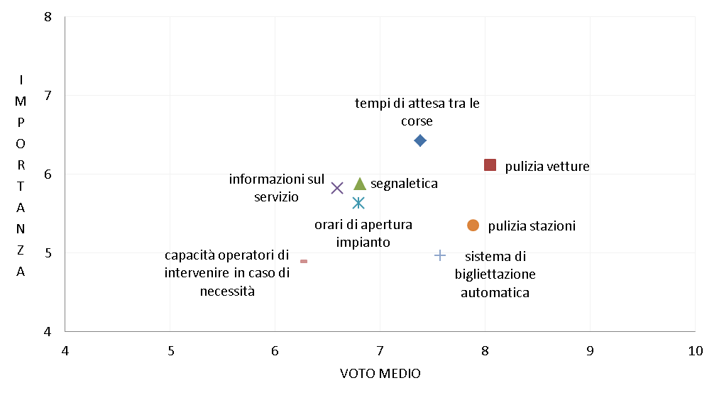
INDAGINE CUSTOMER - PEOPLE MOVER
Conclusioni - la mappa di posizionamento
AREA DI ECCELLENZA
AREA CRITICA
AREA DI MANTENIMENTO

Slide 13
Direzione Commerciale AVM Holding

